Slide 1

Урок русского языка
во 2 классе
« Правописание с заглавной буквы имён собственных »
Тумановская Татьяна Николаевна
учитель начальных классов
ГБОУ СОШ №2 с. Приволжье

Slide 2
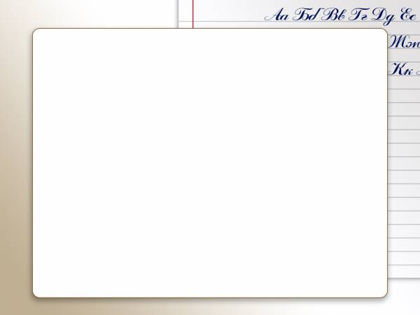
Цель урока:
закрепить усвоенные знания, понятия, способы действия по правописанию имён собственных с заглавной буквы.

Slide 3
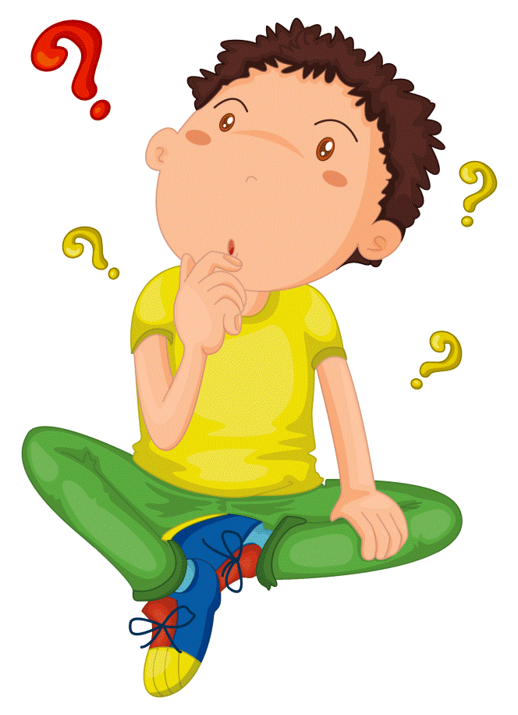

Игра

Slide 4
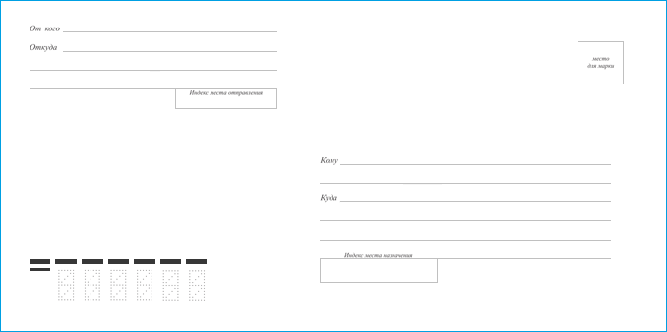
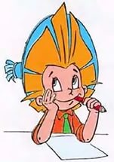
От незнайки
г. цветочный
ул. колокольчиков
Ученикам 2 «А» класса

Slide 5
Исправь ошибки.
Город цветочный
Улица колокольчиков Герой незнайка

Slide 6
Проверь.
город Цветочный
улица Колокольчиков герой Незнайка

Slide 7
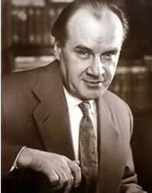



Роман-сказка «Приключения Незнайки
и его друзей»
Николай Николаевич
Носов

Slide 8
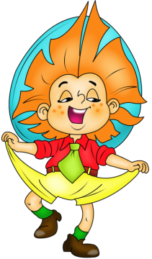
Физминутка

Slide 9
Здравствуйте, ребята ! Пишет вам письмо незнайка. Я живу в цветочном Городе, в огурцовой долине, на Улице колокольчиков. В нашем городе есть аллея ромашек и бульвар васильков. Город цветочный стоит на огурцовой реке. В этом городе живут мои друзья: пончик, гунька, гусля, пулька и Собака булька, пилюлькин и знайка. Ребята, мы шлем вам привет!

Slide 10
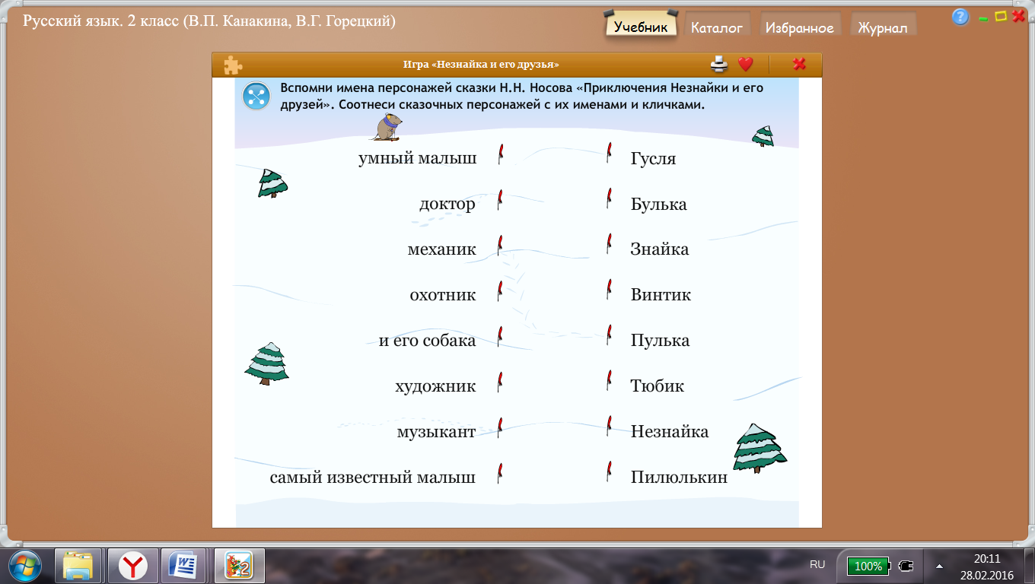

Игра « Незнайка и его друзья»

Slide 11
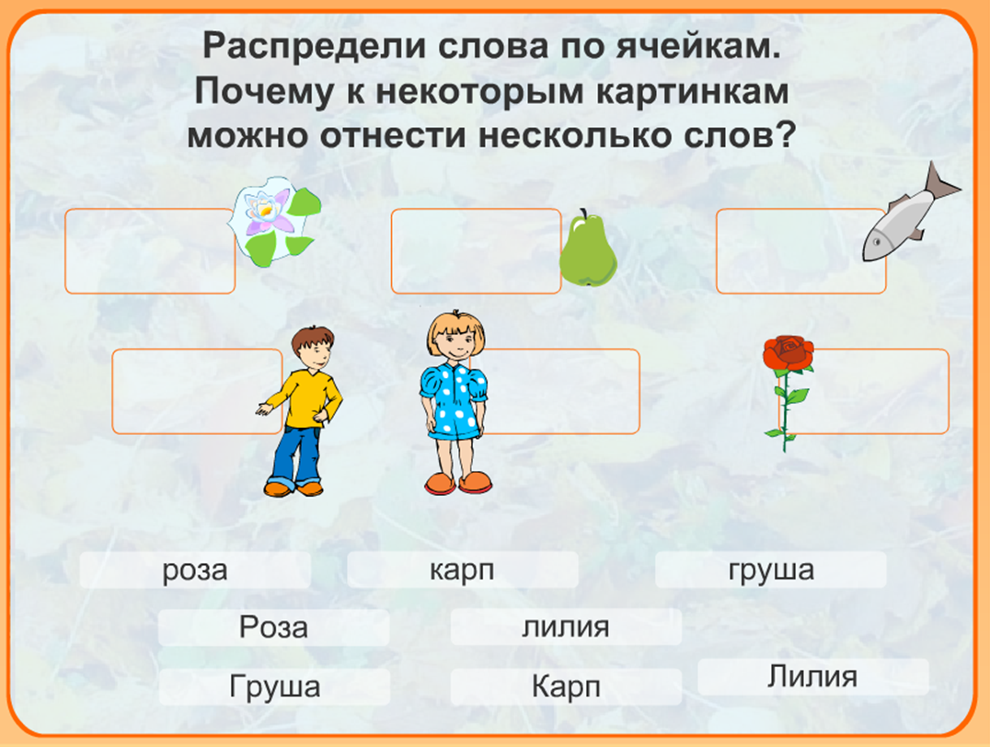
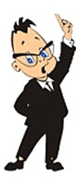
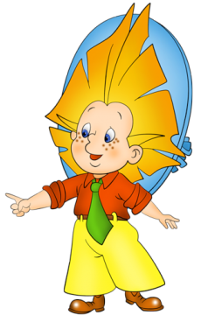
Открытие

Slide 12
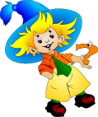
Схема -помощник
Имена существительные
Нарицательные
Собственные
Название произведений, картин, спектаклей, журналов
Имена, отчества, фамилии
людей
Клички животных
Географические местоположения

Slide 13

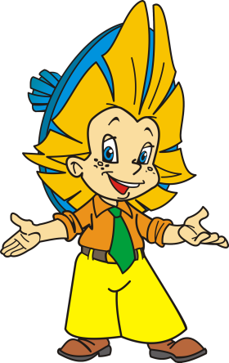
Проверь свои знания.
Имя существительное.
Заглавная буква в именах собственных.
Русский язык. 2 класс.
Тест.

Slide 14
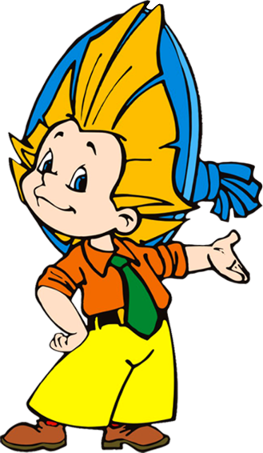
Рефлексия
Рефлексия
Рефлексия
Сегодня на уроке я
узнал, открыл для себя…
научился, смог…
могу похвалить себя и
своих одноклассников за …

Slide 15


Молодцы!
Спасибо за урок.
Читайте книги!

